Slide 1

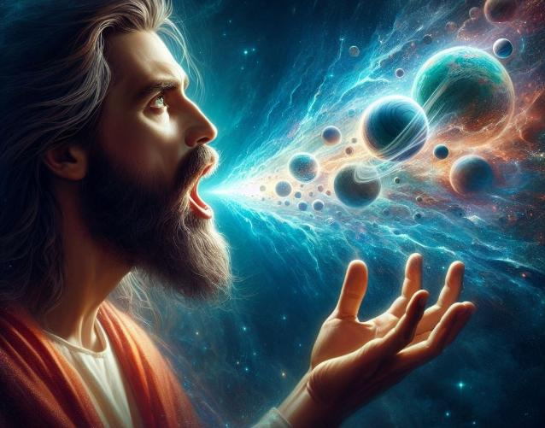
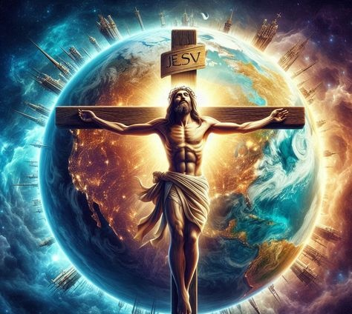
8. pouka za 21. februar 2026.
HRISTOVA PREUZVIŠENOST

Slide 2
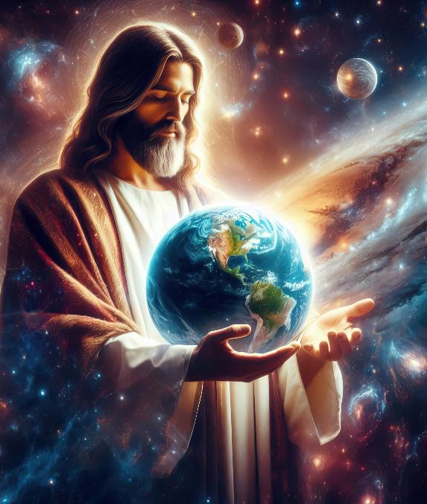
„On (Hristos) je slika Boga koji se ne vidi, prvorođeni pre svake tvari, jer kroz Njega bi stvoreno sve što je na Nebu i na Zemlji, što se vidi i što se ne vidi, prestoli, gospodstva, poglavarstva, vlasti. Sve je kroz Njega i za Njega stvoreno. I On je pre svega, i sve je u Njemu.“
Kološanima 1,15–17

Slide 3


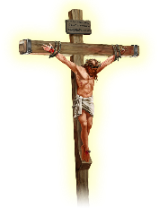

Pavle izjavljuje da je Isus doneo mir celom svemiru, „bilo onome što je na zemlji ili onome što je na nebu“
(Kol 1,20).
Pre nego što dođe do ove tvrdnje, apostol nam kaže ko je Isus zapravo. Nije veliki učitelj, niti filozof, niti prorok, niti propovednik, niti glasnik radosne vesti.
Isus Hristos je…
Slika Božja (Kološanima 1,15a)
Prvorođeni (Kološanima 1,15b-17)
Glava Crkve (Kološanima 1,18a)
Početak (Kološanima 1,18b)
Pomiritelj (Kološanima 1,19-20)

Slide 4


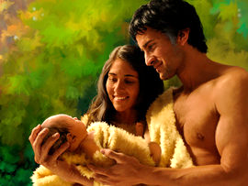
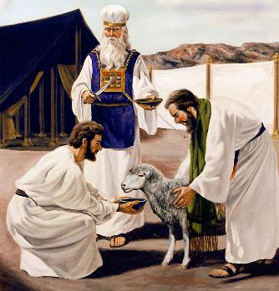

SLIKA BOŽJA
„Hristos je vidljiva slika nevidljivog Boga.“
(Kološanima 1,15a)
Slika može biti kopija stvarnosti (fotografija, hologram, kip) ili čak nešto izmišljeno (crtež). Ali biblijski koncept slike ide dalje od toga.
Bog je stvorio Adama i Evu na svoju sliku (Post 1,27), a Adam je dobio sina na svoju sliku (Post 5,3). To nisu kopije stvarnosti, imitacije ili plod njihove mašte. To su fizičke, psihološke i društvene sličnosti…
Pavle kaže da je ceremonijalni zakon bio „samo senka dobara koja će doći “ (Jev 10,1), implicirajući da je „slika = stvarnost“.
Pitanje je: Je li Isus bio sličan Bogu ili jednak Bogu? Osim što je sebi više puta pripisao božansko ime „Ja jesam“, Isus je izričito rekao: „Ja i Otac jedno smo“ (Jovan 10,30); „Ko je video mene, video je Oca“ (Jovan 14,9).

Slide 5

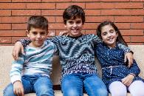


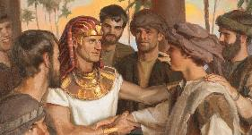
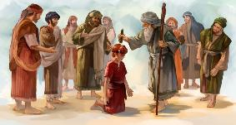

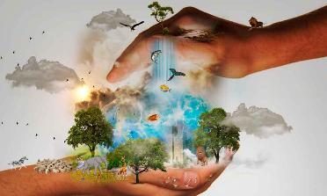
PRVOROĐENI
„On je pre svega, i sve je u Njemu.“ (Kološanima 1,17)
„Prvorođeni“ je prvenac. Stoga neki uče da je Isus bio prvo biće koje je Bog stvorio (Kol 1,15). Ali, kao i kod izraza „slika“, reč „prvenac“ ima šire biblijsko značenje.
Isak je bio prvenac a ne Išmael, Jakov je bio prvenac a ne Isav; Josif je bio prvenac a ne Ruvim, David je bio prvenac a ne Elijav (Psalam 89,27). Svi su bili prvenci jer su imali viši status nad svojom braćom, a ne zato što su rođeni prvi.
Pavle se u Kološanima poziva na ovaj status. Kako bi izbegao svaku sumnju o Isusuovoj prirodi, pripisuje mu dve božanske osobine: stvaranje svega što postoji (Kol 1,16; Isa 45,18) i održavanje svega toga (Kol 1,17; Ps 119,91).

Slide 6



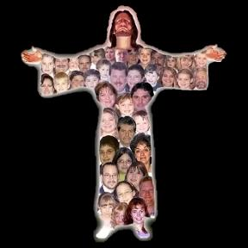
POGLAVAR CRKVE
„On je glava tela, Crkve“ (Kološanima 1,18a)
U nekim jezicima (kao što su katalonski ili engleski) reč „glava“ se prevodi i kao „prvi“ ili „glavni“, jer je to metaforičko značenje reči „glava“. To je slučaj i u jevrejskom. Na primer, „ostaviće sebi jednog glavara“ (Os 1,11 ) može se prevesti kao „postaviće sebi jednog vođu“.
Svi smo potrebni
(1 Kor 12,15)
Svako ima svoj posao
(1 Kor 12,17)
Ne možemo nikoga prezirati (1 Kor 12,21)
Nema manje vrednih vernika (1 Kor 12,22-24)
Brinemo jedni za druge
(1 Kor 12,25-26)
Na taj način Pavle koristi ovu reč kada je primenjuje na Hrista (Kol 1,18a).
Ali Pavle dodaje i metaforičko značenje telu. Ako je Hristos glava, mi - crkva - smo telo. Iz ove ideje proizilazi da:

Slide 7


POČETAK
„On je početak, prvenac iz mrtvih, da u svemu On bude prvi.“ (Kološanima 1,18b)
Reč prevedena kao „početak“ je archē ( ἀρχή ), grčka reč koja znači početak, poreklo, prvi uzrok ili princip, ali isto tako i vladar, moć, autoritet ili poglavarstvo, u zavisnosti od kontekstu.
Možemo reći da ova reč, primenjena na Hrista, može imati sva ova značenja (Kol 1,18). Isus je izvor svega [slika Božja], razlog zbog kojeg je sve stvoreno [prvenac stvorenja], vrhovni vladar [glava]. Sve to mu daje prevlast.
Pavle ovde ubacuje zvanje „prvenac iz mrtvih“ (iako Isus nije bio prvi koji je vaskrsnuo, već Mojsije). Njegova pobeda nad smrću podrazumeva i Njegovu pobedu nad grehom i Njegovu moć da nas ponovno stvori na svoju sliku.

Slide 8





POMIRITELJ
„i kroz njega da pomiri sve sa sobom, stvorivši mir njegovom krvlju na krstu, kroz njega (da pomiri) što je na zemlji i što je na nebu.“ (Kološanima 1,20)
Ono što je Isus učinio rezultiralo je time da je zauzeo prvo mesto u svemu. Prema Pavlu, Hristos je dostojan svih ovih titula „jer se Bogu svidelo da sva njegova punina prebiva u njemu“ (Kol. 1,19). Drugim rečima, Isus je bio potpuno Bog i potpuno čovek. „Videli smo njegovu slavu… pun milosti i istine“ (Jovan 1,14).
Smrću na krstu i vaskrsnućem, Isus je ispunio potrebne uslove za pomirenje čovečanstva s Bogom (Kol 1,20).
Možemo da razumemo da je s Bogom pomirio „ono što je na Zemlji“. Ali kako je sa sobom pomirio one koji su na Nebu?
Celi svemir je bio u prilici da jasno vidi prirodu zla. Tako je Božji karakter opravdan i na Nebu i na Zemlji.

Slide 9

EGW (Odabrane poruke, tom 1, str. 321)
„Isus je bio veličanstvo Neba, voljeni zapovednik anđela, koji je s radošću činio Njegovu volju. Bio je jedno s Bogom, „u krilu Očevom“ (Jovan 1,18), no ipak je smatrao da nije smatrao nešto posebno time što je jednak Bogu dok je čovek izgubljen u grehu i bedi. Sišao je sa svog prestola, ostavio je svoju krunu i kraljevsko žezlo te odenuo svoje božanstvo ljudskošću. Ponizio se sve do smrti na krstu, da bi čovek mogao biti uzdignut na mesto s Njim na Njegovom prijestolju... U ljubavi dolazi da otkrije Oca i pomiri čoveka s Bogom.“

